Slide 1
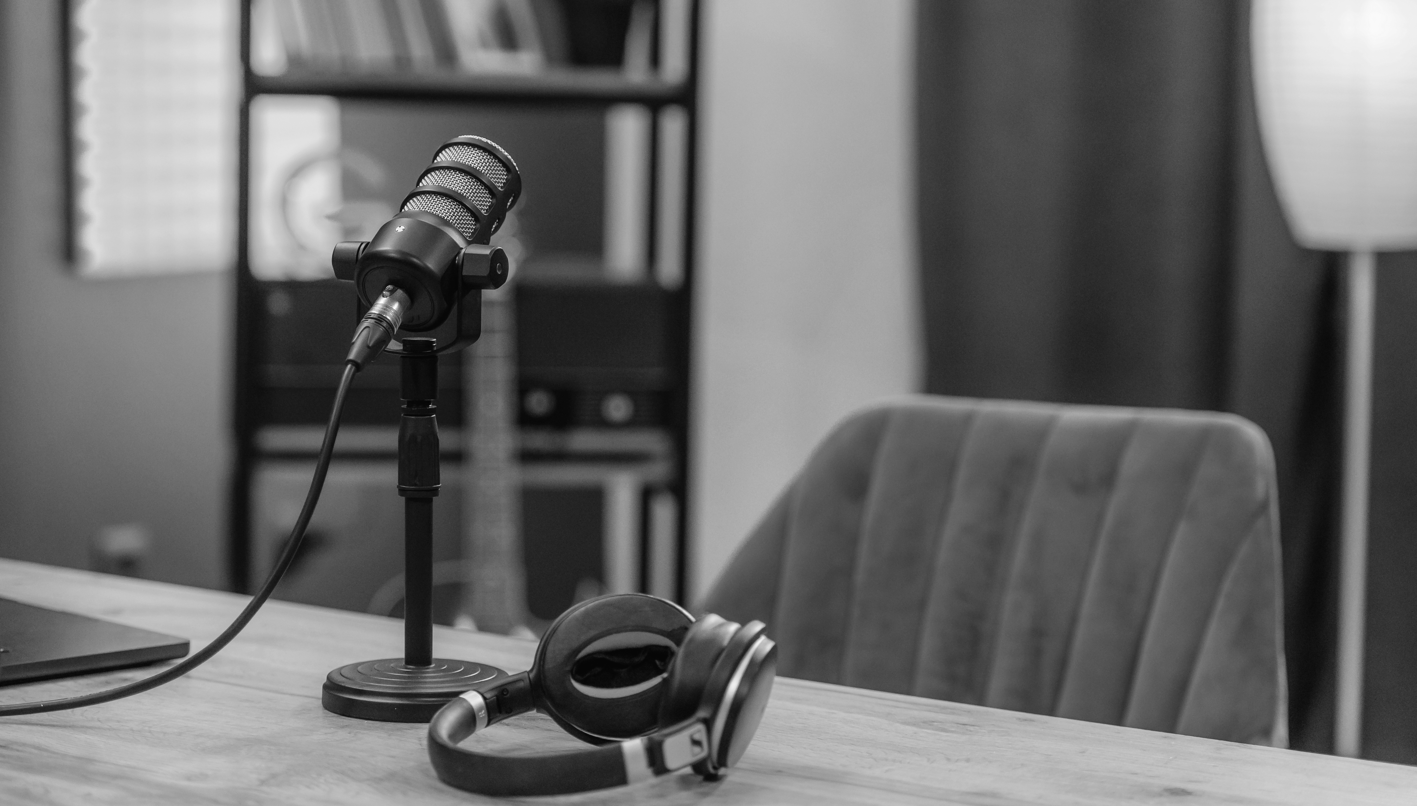
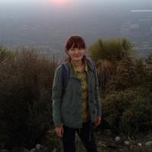
Blogs y podcasts como herramientas para estudios socioculturales
Dra. Marcela Zárate Fernández Profesora-Investigadora
Universidad Autónoma de Aguascalientes
2025-1
Curso
Enero 31
11:00 a 12:00 h (CST)
REUNIÓN ZOOM
ID: 825 2684 5427 | Clave de Acceso: 086600
TEMARIO GENERAL:
Se revisará que son los estudios culturales y, posteriormente, se revisarán blogs y podcast relevantes para diferentes estudios culturales.

